Slide 1
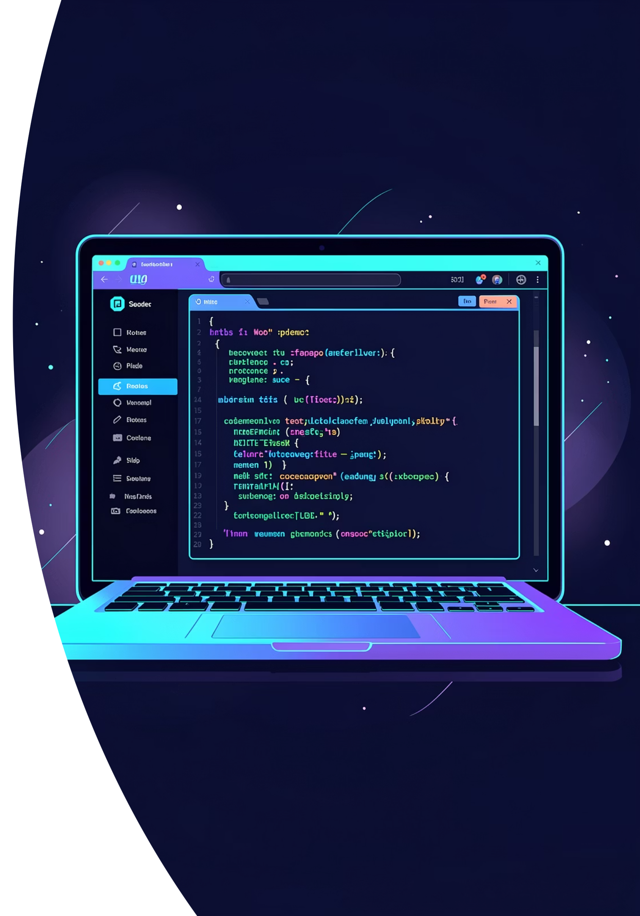
Bootstrap: Framework CSS para Interfaces Web Responsivas
Acelera el desarrollo de interfaces profesionales con uno de los frameworks más populares del ecosistema web

Slide 2
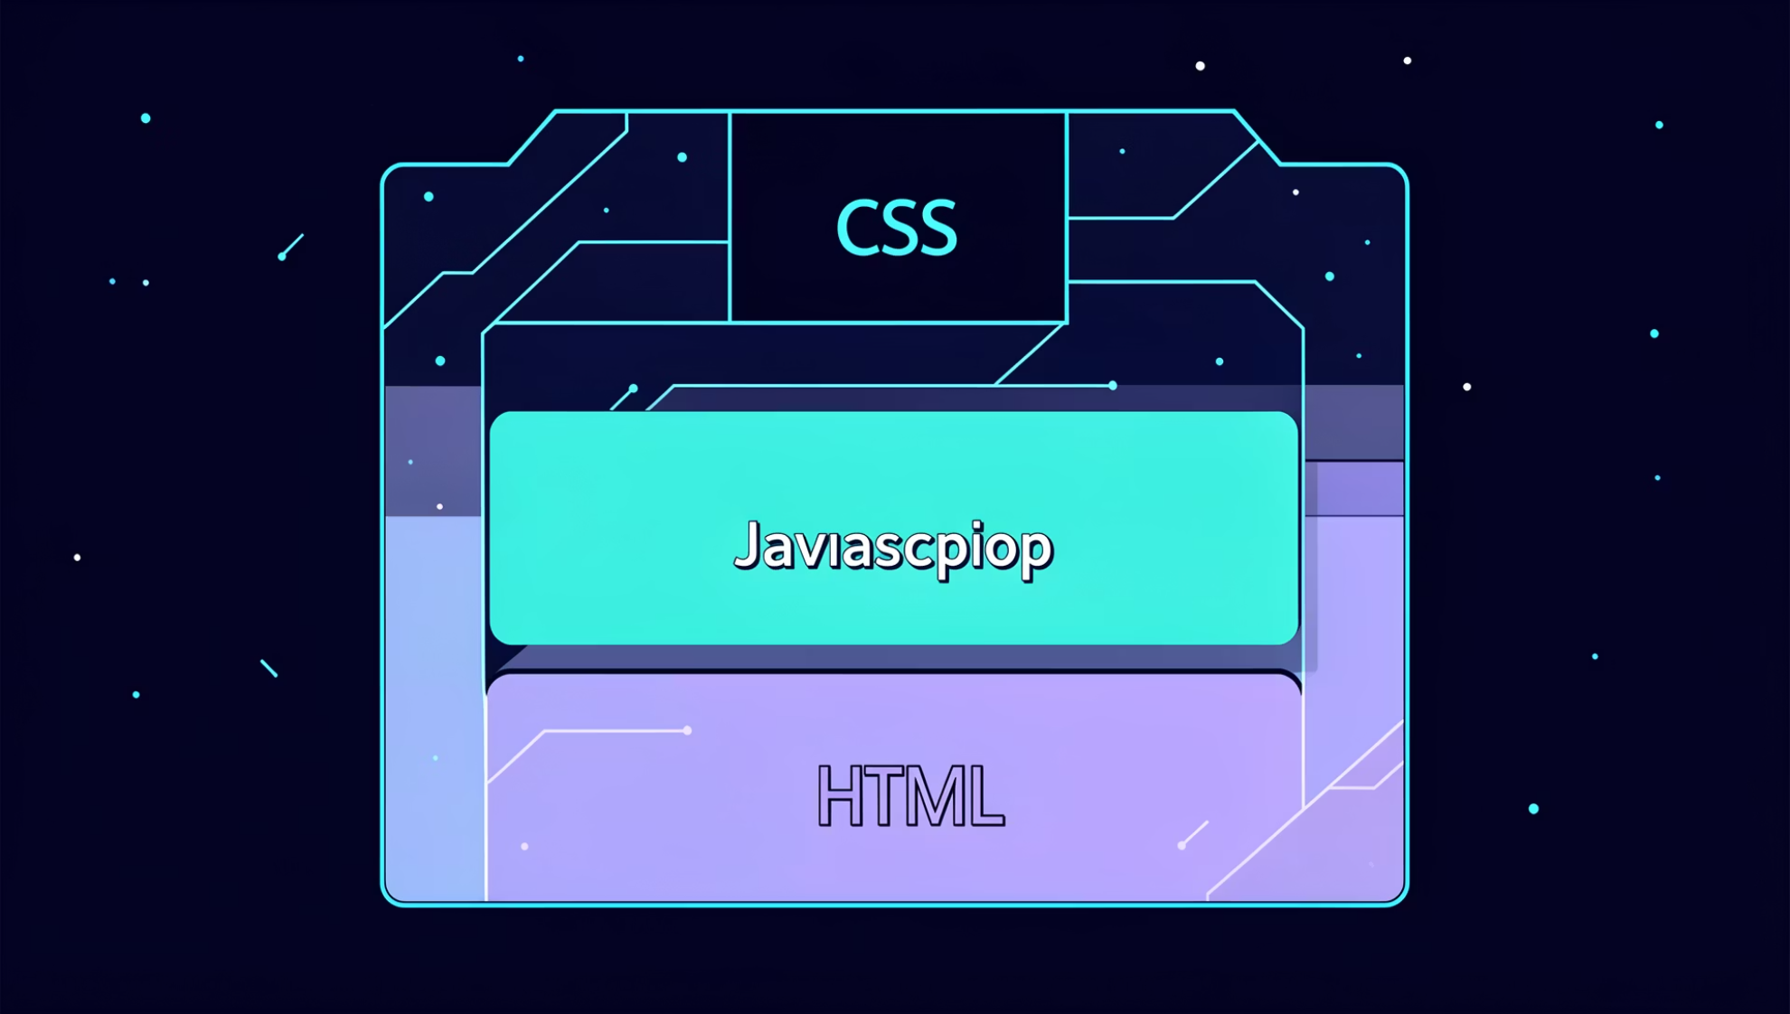




¿Qué es Bootstrap?
Definición Técnica
Bootstrap es un framework front-end open-source desarrollado por Twitter que proporciona una colección de herramientas para crear interfaces web responsive y móviles-first.
Combina CSS, JavaScript y HTML en un sistema modular que acelera significativamente el proceso de desarrollo.
CSS Predefinido
Componentes JS
Sistema Grid
Estilos, variables y mixins SASS para diseño consistente
Funcionalidades interactivas y dinámicas listas para usar
Estructura de maquetación flexible y responsive

Slide 3

¿Cómo Funciona Bootstrap?
01
Importar Bootstrap
Conectar las hojas de estilo CSS y scripts JavaScript en el documento HTML
02
Añadir Clases CSS
Aplicar clases predefinidas como .container, .row, .col para estructura
03
Integrar JavaScript
Utilizar componentes interactivos como modales, dropdowns o carousels
04
Personalizar Estilo
Ajustar variables SASS o CSS custom para adaptar a necesidades específicas

Slide 4
Historia y Evolución de Bootstrap
2011 - Inicio
1
Twitter lanza Bootstrap (originamente 'Twitter Blueprint') para mantener consistencia en sus productos internos
2
2012 - Bootstrap 2
Introduce el sistema de grillas fluido y el enfoque responsive, marcando un hito en diseño web adaptable
2015 - Bootstrap 3
3
Full responsive approach con diseño mobile-first, eliminando soporte para Internet Explorer 7-8
4
2017 - Bootstrap 4
Cambia de Less a Sass, introduce flexbox, componentes reescritos y mejor accesibilidad
2021 - Bootstrap 5
5
Elimina dependencia de jQuery, nuevos componentes, modales y opciones de personalización

Slide 5
¿Para Qué Sirve Bootstrap?
Desarrollo Rápido
Diseño Responsivo
Prototipado acelerado con componentes listos para usar que reducen tiempo de desarrollo a minutos en lugar de horas
Sistema mobile-first asegura interfaces óptimas en cualquier dispositivo, desde smartphones hasta escritorios
Consistencia y Calidad
Compatibilidad
Componentes estandarizados garantizan UI coherente y accesible siguiendo mejores prácticas WCAG
Soporte nativo para navegadores modernos sin necesidad de escribir código específico para cada uno

Slide 6

Sistema de Grillas (Grid System)
Concepto de Filas y Columnas
Breakpoints y Adaptabilidad
Bootstrap usa una estructura de 12 columnas organizada en contenedores. Las filas (.row) agrupan columnas que suman 12 para ocupar el ancho completo.
Diseño mobile-first con 5 breakpoints para controlar el comportamiento en diferentes tamaños de pantalla:
xs (extra small) - Teléfonos: <576px
sm (small) - Tablets pequeñas: ≥576px
.container
.row
.col-8 [8/12]
.col-4 [4/12]
md (medium) - Tablets: ≥768px
lg (large) - Escritorios: ≥992px
Las clases .col definen el ancho proporcional, permitiendo diseños flexibles y adaptativos.
xl (extra large): ≥1200px

Slide 7

Componentes Más Utilizados
Elementos clave para construir interfaces profesionales rápidamente
Navbar
Button
Barra de navegación adaptable con menú responsive, hamburguesa móvil, enlaces y elementos interactivos
Botones estilizados con variantes (primary, secondary, success), tamaños y estados (hover, active, disabled)
Card
Modal
Contenedor flexible para contenido con header, body, footer, imágenes y botones de acción integrados
Ventana emergente para diálogos, formularios o contenido adicional con efecto backdrop y opciones animadas
Form
Alert
Elementos de formulario estilizados con inputs, selects, checkbox y validación visual integrada
Mensajes contextuales con variantes (success, danger, warning, info) y opcional cierre programático

Slide 8




Ejemplo Práctico: Primera Página Bootstrap
Estructura HTML Básica
<!-- Estructura HTML5 -->
<DOCTYPE html>
<html>
<head>
<link href="bootstrap.min.css" rel="stylesheet">
</head>
<body>
<div class="container">
<h1>Mi Sitio
<div class="row">
<div class="col-md-8">
<h3>Contenido
</div>
<div class="col-md-4">
<h3>Sidebar
</div>
</div>
</div>
<script src="bootstrap.bundle.min.js"></script>
</body>
</html>
Implementación de un layout sencillo utilizando el sistema de grillas y componentes fundamentales.
Container
Row
Columnas
Contenedor central con márgenes responsivos
Fila contenedora para columnas
Espacio de contenido proporcional

Slide 9
Buenas Prácticas y Errores Comunes
✓ Aplica Clases Correctamente
✗ Evita Sobrecargar
Usa .container para centrar, .row dentro de contenedores, y .col dentro de filas de forma anidada
No añadas Bootstrap a proyectos pequeños o donde CSS puro sea suficiente. Mantén solo lo necesario
✗ No Puedes Cambiar Estilos Directamente
✓ Utiliza Breakpoints Adecuados
Piensa mobile-first. Define comportamiento para xs, sm, md, lg y xl según necesidades del diseño
Evita modificar el archivo bootstrap.css original. Usa SASS/variables o CSS custom para personalización
✓ Aprende CSS Básico
✗ Evita el !important
Bootstrap no reemplaza conocimiento CSS. Comprende flexbox, box-model y especificidad para mejor control
No fuerces estilos con !important. Revisa jerarquía de clases o usa SASS variables para prioridad

Slide 10
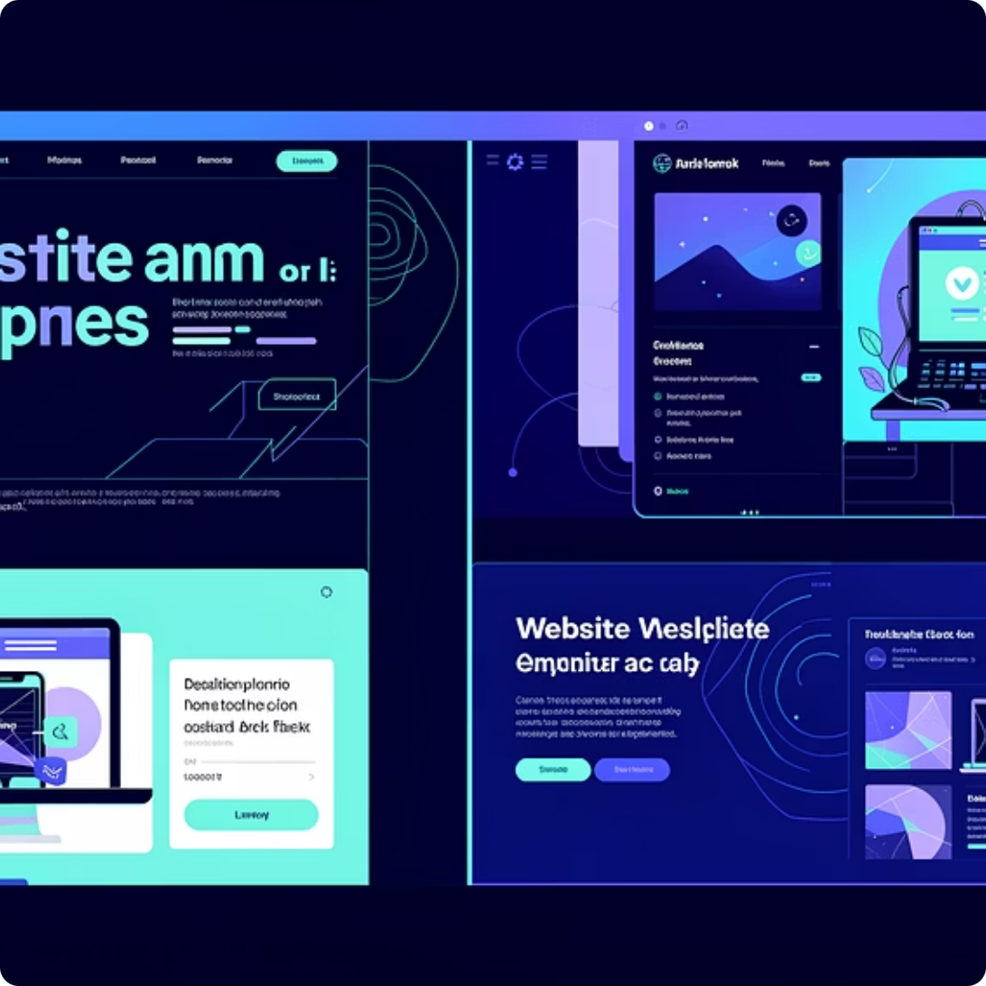
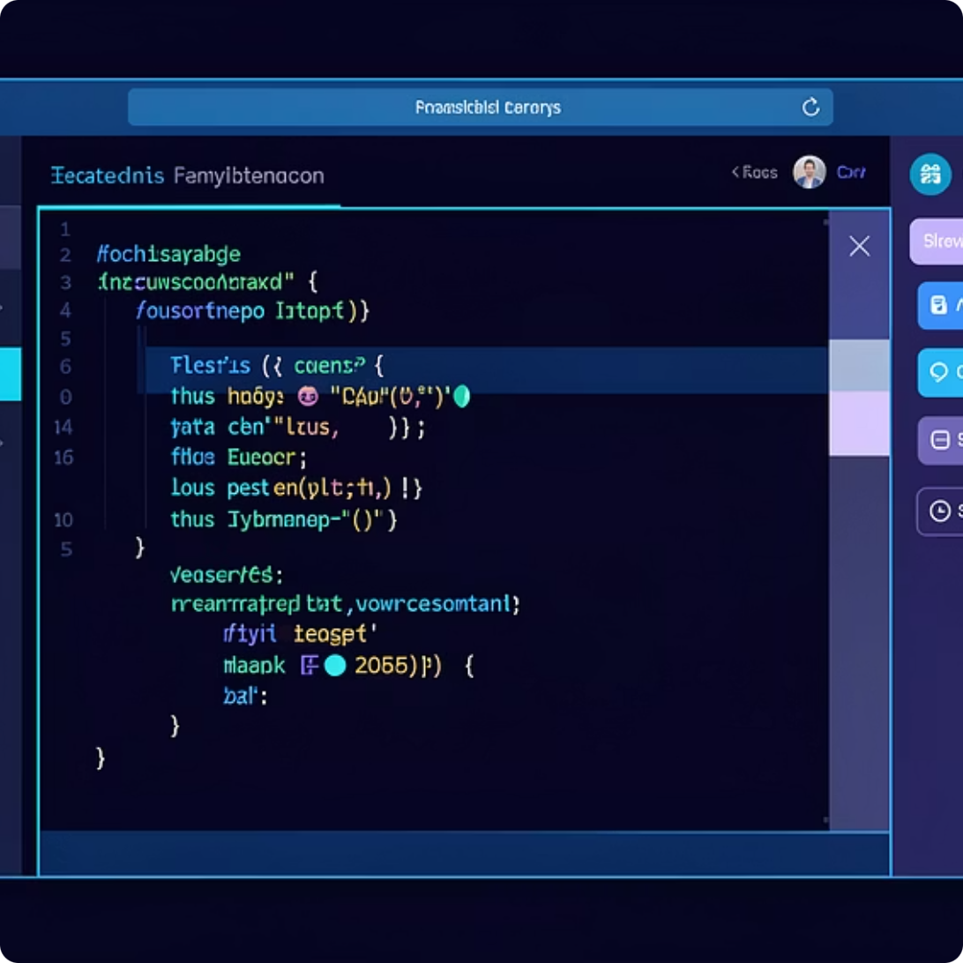

Empieza a Desarrollar con Bootstrap
Explora la Documentación
Clona un Template
Practica Diariamente
Consulta getbootstrap.com para ver ejemplos completos de cada componente
Empieza con plantillas base para entender integración y estructura
Implementa interfaces sencillas para consolidar conocimiento

